Slide 1
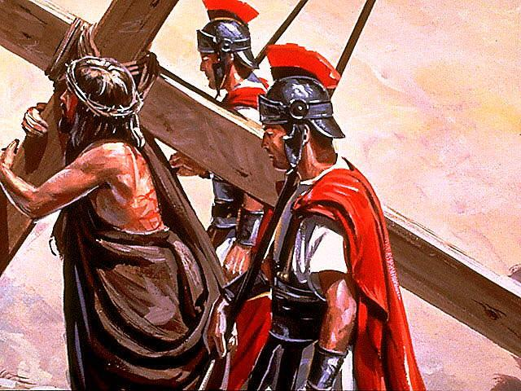
Lección 02
09 de julio 2022
LOS CRISOLES VENIDEROS
TEXTO CLAVE: 1 Pedro 4:12, 13
Escuela Sabática – 3° Trimestre de 2022

Slide 2
I. OBJETIVO: ¿Qué aprendizaje debo lograr?
Aprender a ser un discípulo fervoroso que aprende en la escuela del sufrimiento.
APRENDIZAJE POR NIVELES:
SABER entender sobre las circunstancias de como cambiar, desarrollar y crecer en carácter.
SENTIR el deseo de desarrollar el carácter.
HACER la decisión de desarrollar el carácter en las circunstancias difíciles.

Slide 3
EL MÉTODO, O ESTRATEGIA M.: ¿Cómo enseñar?
¿Qué camino seguir con el alumno?
1° MOTIVA: ¿Qué debo SER?
Motivar el logro de una capacidad, un aprendizaje, que puede ser los rasgos del carácter de Cristo Jesús.
2° EXPLORA: ¿Qué debo SABER?
Buscar información, procesarlo, comprender, sintetizar y generalizar, o encontrar principios.
3° APLICA: ¿Qué debo SENTIR?
Sentir el deseo de aplicar los conocimientos descubiertos en la vida.
4° CREA: ¿Qué debo HACER?.
Tomar la decisión de crear oportunidades para vivir lo aprendido y compartirlas.

Slide 4
LA ESTRATEGIA METODOLÓGICA.
¿Qué estrategia nos da Dios para el aprendizaje?
La escuela sabática, cuando es bien dirigida, es uno de los grandes instrumentos de Dios para traer almas al conocimiento de la verdad. No es el mejor plan que solo los maestros hablen. Ellos deberían inducir a los miembros de la clase a decir los que saben. Y entonces el maestro, con pocas palabras y breves observaciones o ilustraciones debería imprimir la lección en sus mentes. (Consejos sobre la Obra de la Escuela Sabática, 128)
.

Slide 5
II. MOTIVAR: ¿Cómo despertar interés para aprender?
Con preguntas motivadoras, presentando necesidades y casos de la vida:
¿Qué quiere decir Pedro de que no debemos sorprendernos de las pruebas?
¿Hay crisoles generados por nuestros pecados?
¿Qué quiere decir Pedro cuando nos insta a regocijarnos en los sufrimientos de Cristo?

Slide 6
III. EXPLORA: 1. ¿Qué quiere decir Pedro de que no debemos sorprendernos de las pruebas? 1 Pedro 4:12
El apóstol nos insta a estar preparado a sorpresas que puedan llegar sorpresivamente, como, “una notificación repentina de que perdiste el trabajo. El resultado un examen médico con malas noticias inesperadas. La traición de alguien a quien amabas y creías que te amaba.” (GEB17)
“Estar preparado significa: (1) Ser consciente del panorama del gran conflicto. (2) Estar conectado con Dios en oración y mediante su autorrevelación. (3) Tener amigos espirituales que estén dispuestos a consolarnos y apoyarnos en forma sabia, compasiva y bíblica en tiempos de sufrimiento.” (GEB 24)

Slide 7
2. ¿Hay crisoles generados por nuestros pecados? Romanos 1:18
Sí, porque el pecado trae consecuencias. “Causa y efecto siempre van de la mano.” (GEB 19)
“Pablo deja bien claro que el pecado tiene consecuencias, no solo para la Eternidad, también produce consecuencias… en la actualidad.” (Id)
“Pablo describe estas consecuencias como la ira de Dios (Rom. 1:18) La ira de Dios… Dios permite que la humanidad coseche lo que siembra.” (Id)
“Nuestro cuerpo es el hogar de Dios. Si abusamos de nuestro cuerpo al no comer de manera saludable o al no hacer ejercicio, o si trabajamos en exceso, esto también es pecar contra Dios.”(Id)

Slide 8
3. ¿Qué quiere decir Pedro cuando nos insta a regocijarnos en los sufrimientos de Cristo? 1 Pedro 1:6
“En el capítulo 1, Pedro dice a los cristianos que necesitan regocijarse en la salvación de Cristo… Este sufrimiento será hallado en alabanza, cuando sea manifestado Jesucristo.”(GEB 24; 1 Ped. 1:7)
“En el capítulo 2, Pedro explica que sufrir injustamente es encomiable (1 Ped. 2:19, 20), porque Jesús también sufrió injustamente.” (Id, 1 Ped. 1:19, 20)
“En el capítulo 3, Continua con el mismo tema del sufrimiento injusto. ‘Si al guna cosa padecéis por causa de la justicia, bienaventurado sois.”(1 Ped. 3:14, 17)
1 Pedro 4:13, 14, dice: Gozaos, porque el Espíritu de Dios reposa sobre vosotros.” Perfecciona (1 Ped. 5:10)

Slide 9
IV. APLICA: ¿Qué debo sentir al recibir estos conocimientos?
El deseo de ser un discípulo fervoroso, que sigue aprendiendo en circunstancias difíciles en refinar su fe y su carácter.
¿Deseas ser fervoroso y aprender hasta en la escuela del sufrimiento?
¿Cuál es tu decisión?
V. CREA: ¿Qué haré para compartir esta lección la próxima semana? Crear oportunidades para compartir nuestra experiencia de como aprender en circunstancias difíciles . Amén

Slide 10
Créditos
DISEÑO ORIGINAL
Lic. Alejandrino Halire Ccahuana
http://decalogo-janohalire.blogspot.com/p/escuela-sabatica.html
Distribución
Recursos Escuela Sabática ©
Para recibir las próximas lecciones inscríbase enviando un mail a:
www.recursos-biblicos.com
Asunto: Lecciones en Powerpoint
RECURSOS ADVENTISTAS
Recursos gratuitos
http://decalogo-janohalire.blogspot.com/
https://www.slideshare.net/ahalirecc
Recursos
Escuela Sabática

